Slide 1
Técnicas Estatísticas de Predição Sistemas de Informação Aula 5 Regressão Linear Simples
ADRIANO FERRETI BORGATTO

Slide 2
Introdução
Análise de regressão é uma metodologia estatística que utiliza a relação entre duas ou mais variáveis quantitativas (ou qualitativas) de tal forma que uma variável pode ser predita a partir da outra ou outras.
Exemplo: Altura vs Peso
Deseja-se calcular o peso de uma pessoa a partir da altura da mesma pessoa.

Slide 3
Exemplos
Variável independente, X |  | Variável dependente, Y
Temperatura do forno (⁰C) |  | Resistência mecânica da cerâmica (MPa)
Quantidade de aditivo (%) |  | Octanagem da gasolina
Renda (R$) |  | Consumo (R$)
Memória RAM do computador (Gb) |  | Tempo de resposta do sistema (seg.)
Área construída do imóvel (m²) |  | Preço do imóvel (R$)

Slide 4
Exemplos
Variável independente, X |  | Variável dependente, Y
Tempo de uso do carro (anos) |  | Quilômetros rodado (km)
Tempo de uso do carro (anos) |  | Valor de revenda (Reais)
Tempo de experiência no trabalho (anos) |  | Salário (Reais)
Distância de entrega (km) |  | Valor da entrega (Reais)

Slide 5
Exemplo
Na tabela ao lado é dado o tempo de experiência e o salário líquido de 8 funcionários que exercem a mesma função em uma empresa.
X: Experiência (anos de trabalho na empresa)
Y: Salário (R$)
X | Y
1 | 3156
2 | 3248
3 | 3650
4 | 3689
5 | 3779
5 | 3907
8 | 3849
10 | 4118

Slide 6
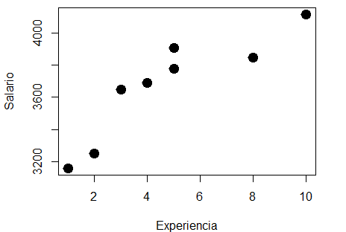
Exemplo: Gráfico de Dispersão
Arquivo: salario.csv

Slide 7
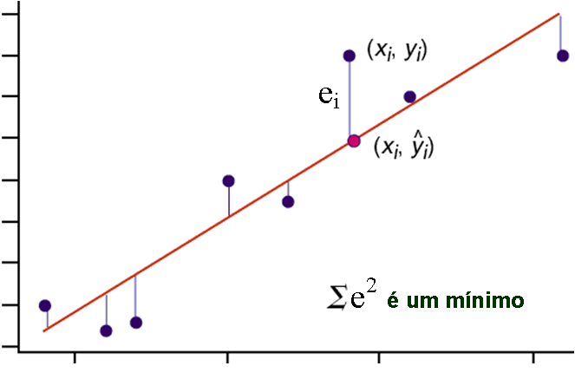
Regressão Linear
A reta de regressão

Slide 8
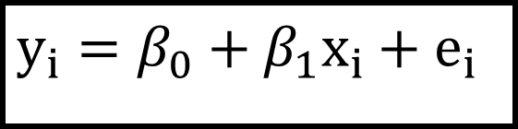
O Modelo
Predito por X, se-
gundo uma função
Y =
+
Efeito aleatório
$$y_{i}=β_{0}+β_{1}x_{i}+e_{i}$$
Regressão
Linear Simples
Parâmetros ou coeficientes de regressão
Com i = 1,2,...,n

Slide 9
O Modelo
A figura mostra a distribuição de Y para vários valores de X. Mostra onde cai a observação Y₁. Mostra que o erro é a diferença entre Y₁ e E(Y₁). Observe que as distribuições de probabilidade apresentam a mesma variabilidade.

Slide 10
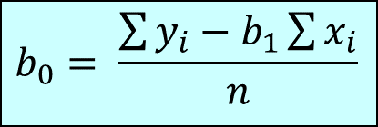
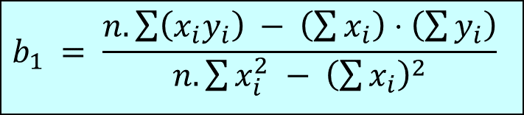

O Modelo
Estimativas dos parâmetros utilizando o método dos mínimos quadrados
$$b_{1} = \frac{n.\sum{\left(x_{i}y_{i}\right)} − \left(\sum{x_{i}}\right)⋅\left(\sum{y_{i}}\right)}{n.\sum{x_{i}^{2}} − {\left(\sum{x_{i}}\right)}^{2}}$$
Estimativa de β1:
$$b_{0}= \frac{\sum{y_{i}}−b_{1}\sum{x_{i}}}{n}$$
Estimativa de β0:
Reta de regressão construída com os dados:
$${\hat{y}}_{i}=b_{0}+b_{1}x_{i}$$

Slide 11
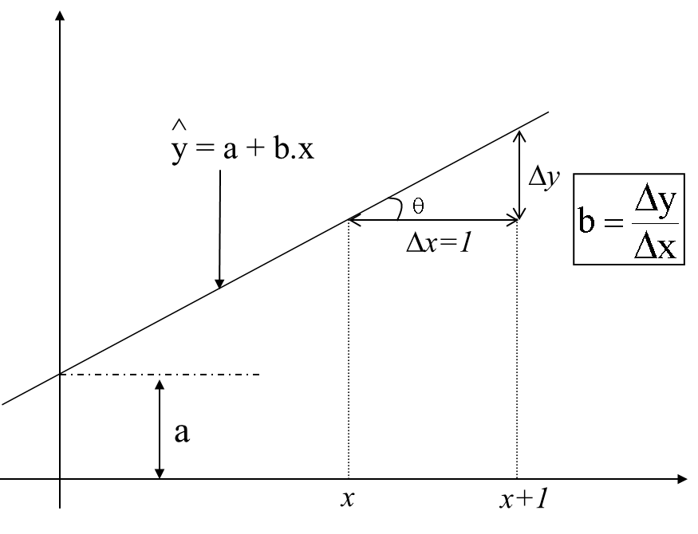

Interpretação dos parâmetros
$${\hat{y}}_{i}=b_{0}+b_{1}x_{i}$$
1
b0 (intercepto) é o valor da média da distribuição de Y em X=0, não tem significado prático como um termo separado (isolado) no modelo;
b1 (inclinação) expressa a taxa de mudança em Y, isto é, é a mudança em Y quando ocorre a mudança de uma unidade em X.

Slide 12
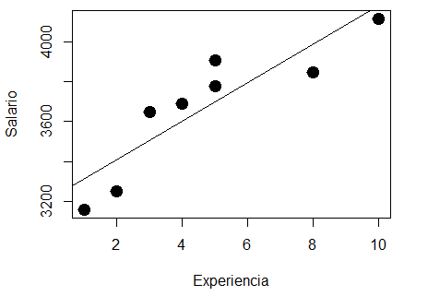
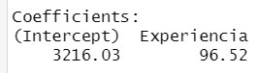
Retomando o exemplo anterior
X | Y
1 | 3156
2 | 3248
3 | 3650
4 | 3689
5 | 3779
5 | 3907
8 | 3849
10 | 4118

Slide 13
Exemplo 2
Para os dados ao lado da idade e pressão arterial de 12 mulheres, faça:
diagrama de dispersão
estime os coeficientes do modelo e interprete.
Inclua a reta de regressão no diagrama de dispersão
Estime a Pressão esperada de uma pessoa com 60 anos
Idade | Pressão
56 | 147
42 | 125
72 | 160
36 | 118
47 | 128
55 | 150
49 | 145
38 | 115
42 | 140
68 | 152
60 | 155
63 | 149
Arquivo: pressao.csv

Slide 14
Teste de Significância do Modelo
Teste F para o coeficiente β
Hipóteses:
H₀: β = 0 e H₁: β ≠ 0
F = QMR/QME
Probabilidade: Através do valor F com gl = 1 no numerador, gl = n – 2 no denominador, determina-se o p-valor.

Slide 15
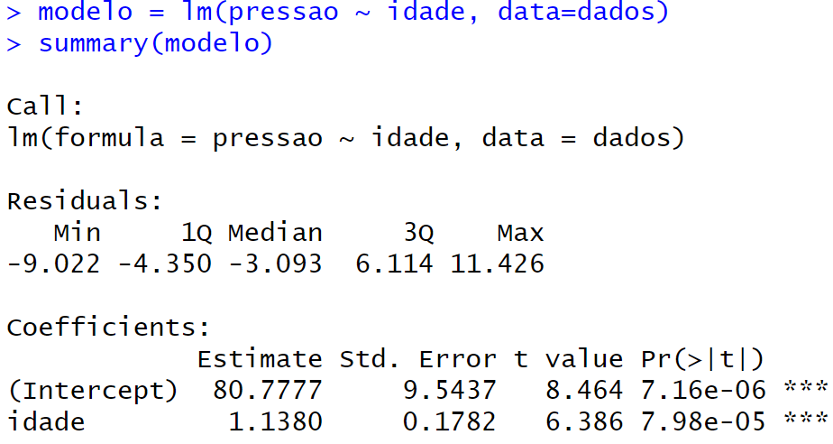
Sintaxe
Teste a significância do efeito do aditivo na octanagem da gasolina.

Slide 16
Exercícios
1) A academia de ginástica “Boa Forma” decidiu ilustrar uma abordagem teórica de como os exercícios aeróbicos (x1) e as calorias ingeridas (x2) podem afetar o peso (y). Membros da academia registraram cuidadosamente o número de minutos de exercícios aeróbicos que praticaram no decorrer de uma semana. Utilizando o arquivo Exercicio.csv, teste ao nível de 5% de significância o efeito do exercício aeróbico e da caloria ingerida em relação a perda de peso e interprete o coeficiente do modelo.

